Slide 1
ДИДАКТИЧЕСКОЕ ПОСОБИЕ «СКАЗОЧНАЯ ЕЛЬ»
ДИДАКТИЧЕСКОЕ ПОСОБИЕ
«СКАЗОЧНАЯ ЕЛЬ»
Подготовила
воспитатель
Фесак И.В.

Slide 2
Пособие реализует:
принципы развивающего обучения и воспитания и соответствует требованиям ФГОС ДО;
способствует развитию у детей речи, мышления, песенного творчества, умения слушать и слышать друг друга, рассуждать, решать поставленные задачи;
обогащает знания об окружающей действительности; воспитывает любовь к родной природе, традициям.

Slide 3
Основные достоинства дидактического пособия «Сказочная ель»: -доступность; -мобильность; -поли-функциональность (применение в разных видах деятельности); -многофункциональность (применяется как со всей возрастной группой, так и индивидуально, как в организованной образовательной деятельности, так и включение в режимные моменты, в самостоятельную деятельность детей); -использование в качестве образовательной и игровой мотивации, для решения проблемных ситуаций; - использование при снятии зрительного напряжения.

Slide 4
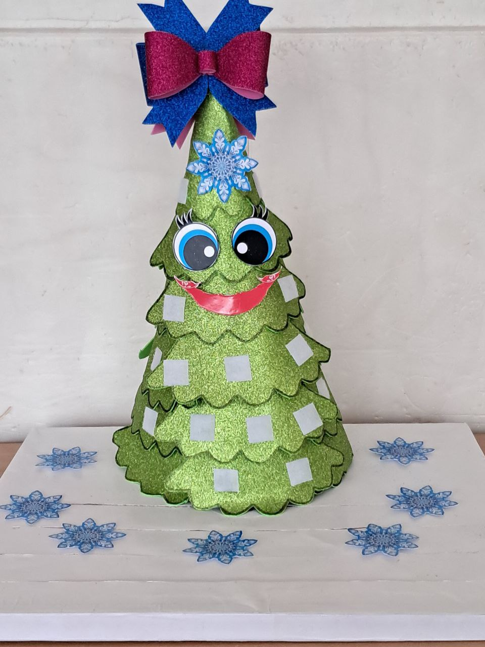
ЗНАКОМИМ ДЕТЕЙ С ЁЛОЧКОЙ, ВОДИМ ХОРОВОДЫ, ПОЕМ ПЕСНИ, РАССКАЗЫВАЕМ СТИХОТВОРЕНИЯ.

Slide 5
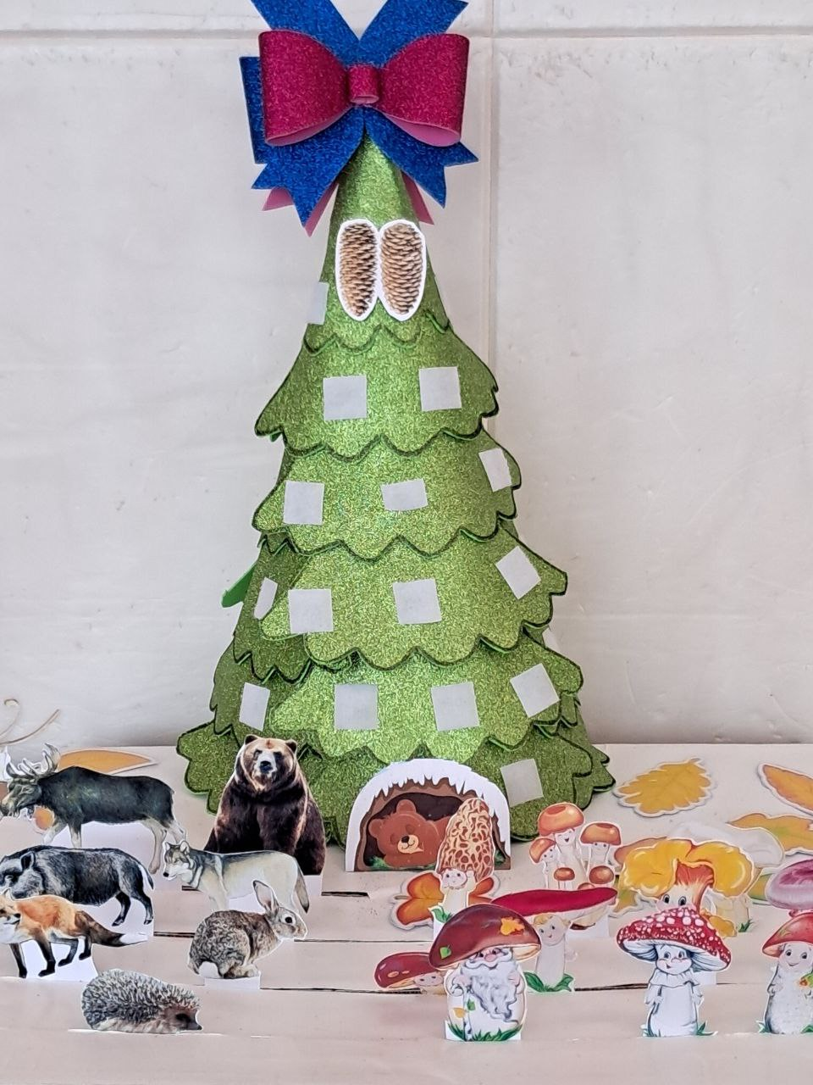
ЗНАКОМИМ ДЕТЕЙ С ОКРУЖАЮЩИМ МИРОМ, ПРИРОДОЙ, СНИМАЕМ ЗРИТЕЛЬНОЕ НАПРЯЖЕНИЕ (ГИМНАСТИКА ДЛЯ ГЛАЗ)

Slide 6
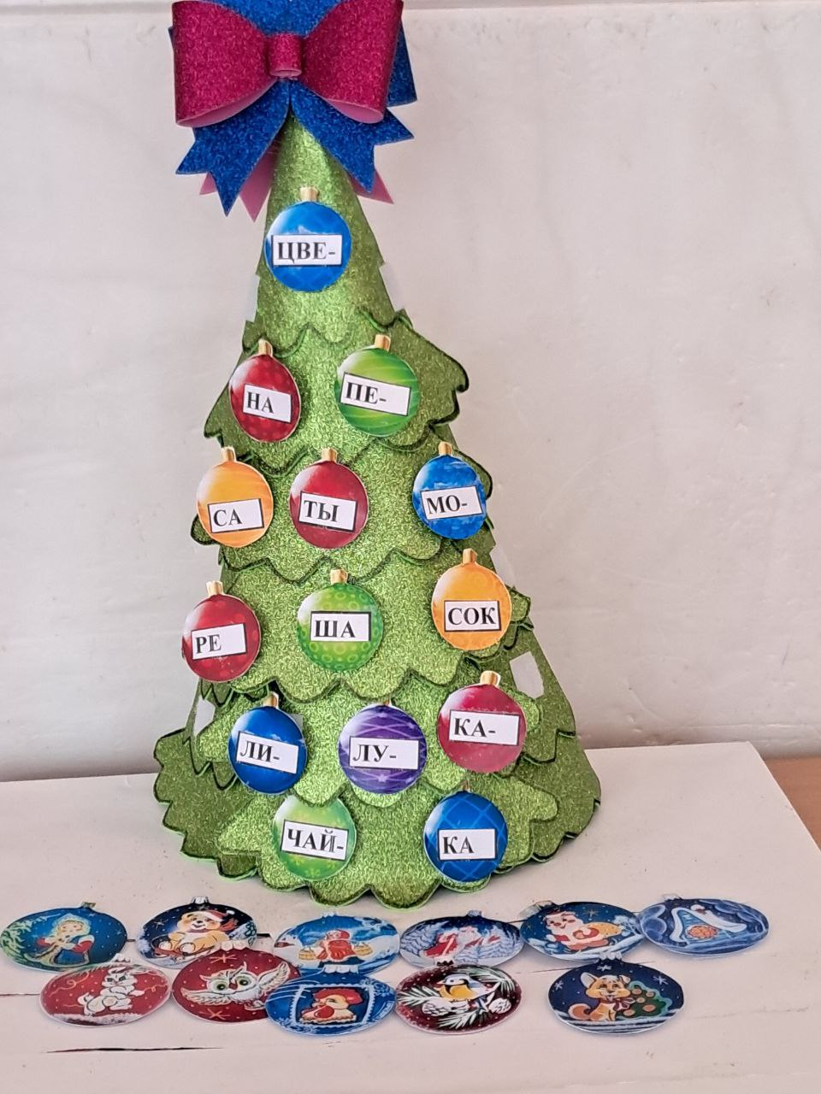
РАЗВИВАЕМ РЕЧЬ И УЧИМ ДЕТЕЙ ЧИТАТЬ: СОСТАВЛЕНИЕ РАССКАЗОВ ПО КАРТИНКЕ НА ШАРИКАХ; РАЗБОР ПРЕДЛОЖЕНИЙ, СЛОВ НА СЛОГИ, ЗВУКО- БУКВЕННЫЙ РАЗБОР; СОСТАВЛЕНИЕ СЛОВ ПО СЛОГАМ НА ШАРИКАХ.

Slide 7
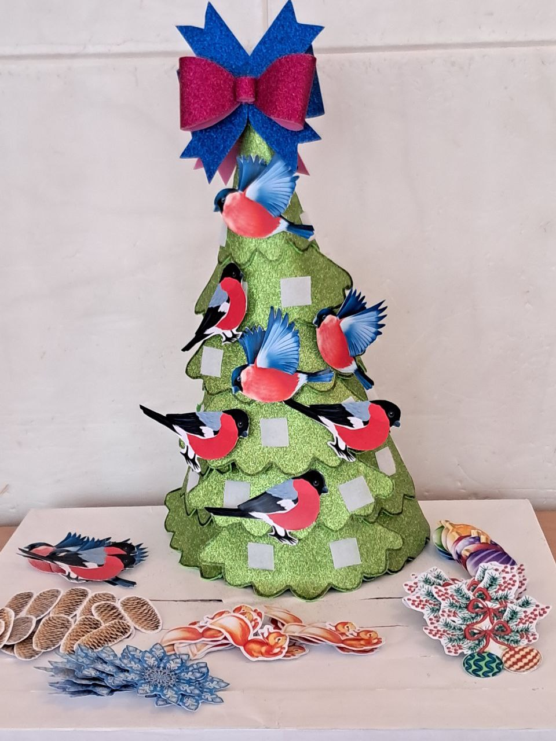
РАЗВИВАЕМ МАТЕМАТИЧЕСКИЕ СПОСОБНОСТИ И ЛОГИЧЕСКОЕ МЫШЛЕНИЕ: РЕШЕНИЕ ЗАДАЧ И ПРИМЕРОВ, КОЛИЧЕСТВЕННЫЙ И ПОРЯДКОВЫ СЧЕТ, СЧЕТ ПАРАМИ, ВЕЛИЧИНА, ЦВЕТ, ОРИЕНТИРОВКА ВО ВРЕМЕНИ.

